Slide 1
Введение в Arduino.

Slide 2
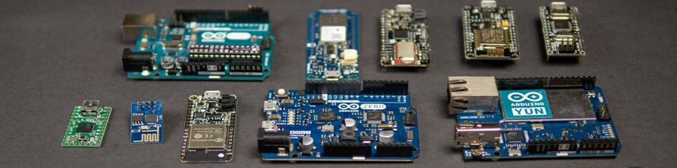
О ПЛАТФОРМЕ
Что же такое Arduino? Формально это – торговая марка, под которой выпускаются официальные платы и софт. Название Ардуино идёт от одноименного названия рюмочной в Италии. Предлагаемая Arduino платформа включает в себя железо (сами платы) и софт (среда разработки).

Slide 3
Компоненты платы
Помимо микроконтроллера на отладочной плате стоит обвязка, необходимая для его работы: это кварцевый генератор, задающий частоту работы процессора, USB-TTL (Transistor-transistor logic — транзисторно-транзисторная логика.) преобразователь для загрузки прошивки в память контроллера, стабилизатор напряжения для преобразования входного напряжения в 5В постоянного тока, а также конденсаторы и резисторы, выполняющие фильтрующие и подтягивающие функции.

Slide 4
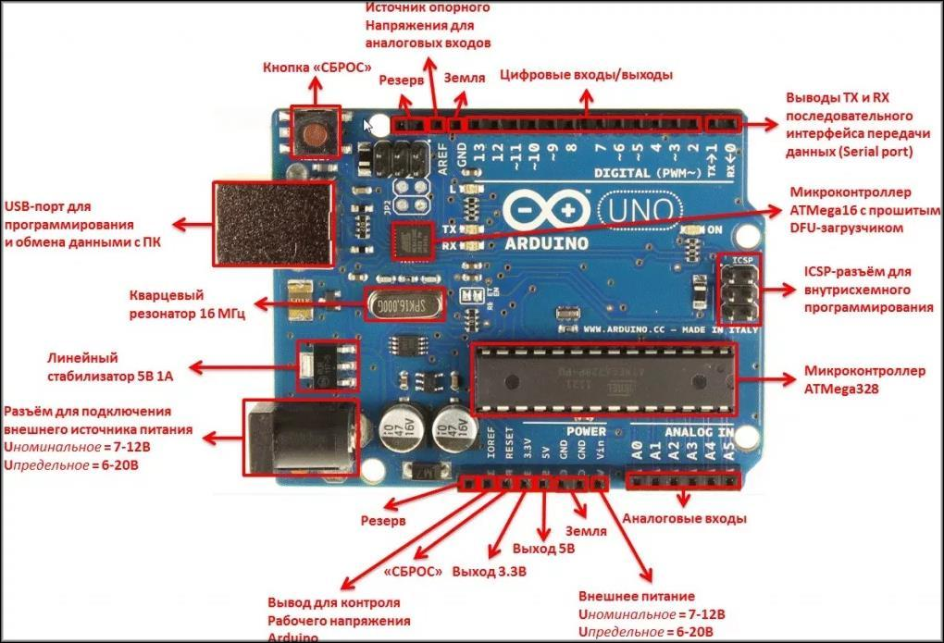
Описание компонентов платы

Slide 5
Возможности
Зачем учиться работать с ардуино и электроникой в целом?
Это невероятно интересное, техническое, развивающее мозги и относительно дешёвое “DIY” хобби с бесконечным количеством идей и их реализаций
Возможность создания узко-специальных электронных устройств и станков, аналогов которым нет в продаже или они слишком дорогие. В том числе для личных нужд или для работы.
Возможность создания новых уникальных устройств с целью выхода на краудфандинг и старта продаж и своего бизнеса.
Отличная практика в программировании и электронике, особенно перед обучением на соответствующую специальность.
Возможности в целом: автоматизация процессов и “машин”, автоматическое регулирование процессов, дистанционное управление, мониторинг различных величин, носимые и стационарные электронные устройства различного назначения.

Slide 6
Модели Ардуино
Разновидностей плат очень много, но используют они одни и те же модели микроконтроллеров. От модели микроконтроллера зависит объем памяти и количество ног. На большинстве моделей Arduino стоят 8-битные МК от AVR с кварцевым генератором на 16 МГц (либо ниже), то есть по производительности платы на ATmega не отличаются, отличаются только объемом памяти, количеством ног и интерфейсов/таймеров. Модели Ардуино с МК от производителя ARM, например Arduino DUE, в разы мощнее своих собратьев за счёт 32-битного процессора. Примеры моделей приведены на следующем слайде.

Slide 7
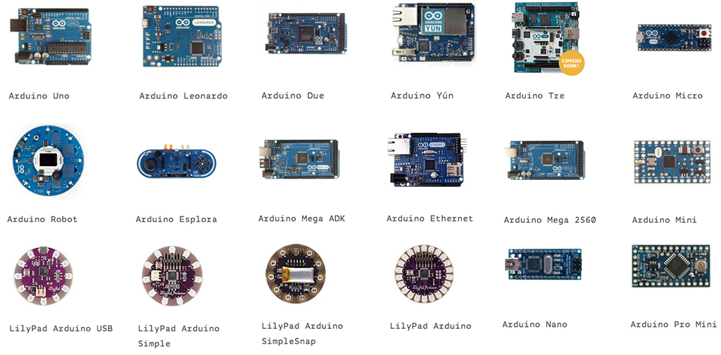

Slide 8
Процессор | ATtiny85 | ATmega328 | ATmega32u4 | ATmega2560
Кол-во ног | 8 | 32 | 44 | 100
Из них доступны | 5 | 23 | 24 | 86
Flash память | 8 Kb | 32 Kb | 32 Kb | 256 Kb
EEPROM память | 512 bytes | 1 Kb | 1 Kb | 4 Kb
SRAM память | 512 bytes | 2 Kb | 2.5 kB | 8 Kb
Каналов АЦП | 3 | 6 (8 в SMD корпусе) | 12 | 16
Каналов PWM | 3 | 6 | 7 | 15
Таймеры | 2х 8bit | 2х 8bit | 2х 8bit | 2х 8bit
 |  | 1х 16bit | 2х 16bit | 4х 16bit
Аппаратный Serial | Нет | х1 | х1 | х4
Внешние прерывания | 1 (+6 PCINT) | 2 (+23 PCINT) | 5 (+44 PCINT) | 8 (+32 PCINT)
Платы на его основе | Digispark, LilyTiny | Uno, Nano, Pro Mini, Lilypad, Strong | Leonardo, Micro, Pro Micro, BS Micro | Mega, Mega Pro

Slide 9
Цифровые входы/выходы
На следующем слайде приведена распиновка Arduino Nano (Uno). На котором можно увидеть надпись “GPIO”: с англ. General Purpose Input-Output, входы-выходы общего назначения, также ещё следует разобраться с такими понятиями, как пин и порт.
Пин – это конкретная нога микроконтроллера, имеющая свой номер, по которому к ней можно обратиться.
Порт – это совокупность пинов. Микроконтроллер спроектирован так, чтобы обеспечить хорошее быстродействие, поэтому например пины объединены в порты, в одном порте обычно до 8 пинов (потому что в байте 8 бит).
Поговорим о функциях для работы с пинами, которые нам предлагает Ардуино. Но сначала давайте разберёмся, какие из пинов являются цифровыми. Взглянем на распиновку платы Nano (UNO):

Slide 10
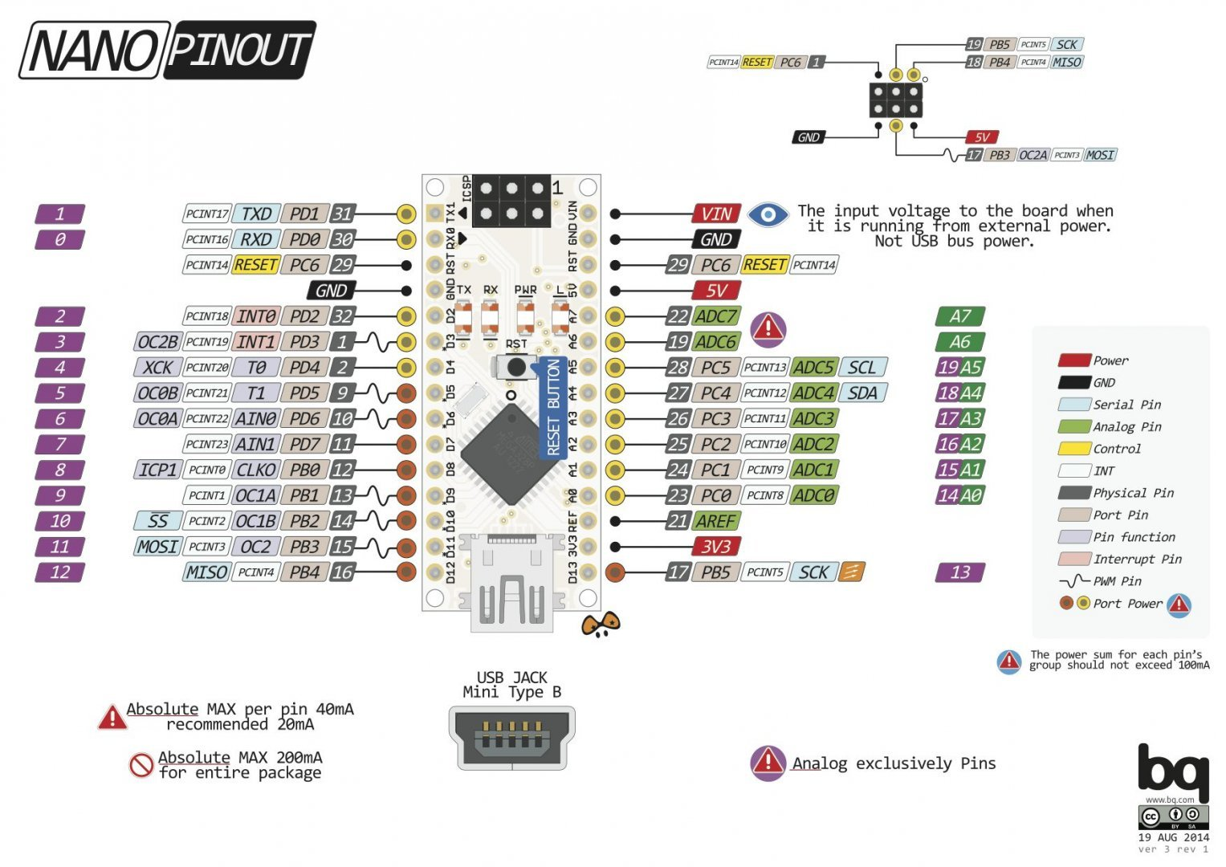

Slide 11
Все пины, имеющие название PD*, PC*, PB*, являются GPIO. D, С и B указывает на номер порта, которому принадлежит пин. На плате пины подписаны по-другому, просто по порядку. Таким образом мы видим, что все пины с D0-D13 и A0-A5 являются GPIO, то есть цифровыми входами-выходами.
Многие называют пины A0–A7 аналоговыми, на некоторых неофициальных распиновках они подписаны как analog pin, и это вводит новичков в заблуждение, потому что A0-A5 являются такими же цифровыми пинами, как D0-D13. Но у этих пинов есть дополнительная функция в виде чтения аналогового сигнала.
Пины A6 и A7 являются именно аналоговыми, потому что у них есть только выход на АЦП, эти пины не являются GPIO, и с ними нельзя работать функциями для цифровых пинов. Если вы посмотрите на распиновку Arduino UNO, то вообще не найдёте там пинов A6 и A7, то есть УНО хоть и больше НАНО, но возможностей у неё меньше

Slide 12
Нумерация пинов
Пины пронумерованы на плате как “цифровые” D* пины и аналоговые A* пины. К цифровым пинам мы будем обращаться просто по их номеру, т.е. D3 это просто 3. С аналоговыми пинами чуть сложнее:
Обратиться можно с буквой A (A3, A5). Можно цифрой по порядку после цифровых, так например у Нано (Uno) последний цифровой – D13, следующий за ним “аналоговый” А0 имеет номер 14, а например A5 имеет номер 19, по которому к нему тоже можно обратиться, что позволяет управлять всеми пинами при помощи циклов.

Slide 13
Режимы работы пинов
Цифровой пин может находиться в двух состояниях, вход и выход. В режиме входа пин может считывать напряжение от 0 до напряжения питания МК, а в режиме выхода – выдавать такое же напряжение. Режим работы выбирается при помощи функции
pinMode (pin, mode) , где pin - это номер пина, а mode - это режим:
mode – режим работы
INPUT – вход
OUTPUT – выход
INPUT_PULLUP – подтянутый к питанию вход

Slide 14
Вывод цифрового сигнала
Цифровой пин в режиме выхода (OUTPUT) может генерировать цифровой сигнал, т.е. выдавать напряжение. Так как понятие “цифровой” обычно связано с двумя состояниями, 0 и 1, цифровой пин может выдать 0 или 1, точнее: сигнал низкого или высокого уровня. Сигнал низкого уровня это 0 Вольт, грубо говоря в этом состоянии пин подключается к GND микроконтроллера. Сигнал высокого уровня подключает пин к VCC микроконтроллера, то есть к питанию.
Цифровые пины служат для подачи команд другим устройствам, например реле/транзисторам для коммутации нагрузок. Но об этом мы поговорим отдельно. Сейчас вернёмся к вопросу подачи цифрового сигнала: для этого у нас есть функция
digitalWrite(pin, value):
pin – цифровой пин МК, подписанный на плате как D. Также это пины A0-A5.
value – уровень сигнала: HIGH - высокий, LOW – низкий, либо цифры 0 и 1
Для работы в режиме выхода пин должен быть переведён в состояние OUTPUT при помощи pinMode(), иначе он не выдаст напряжение, которое можно измерить или что-то от него запитать

Slide 15
Чтение цифрового сигнала
Цифровой пин может “измерять” напряжение, но сообщить он может только о его отсутствии (сигнал низкого уровня, LOW) или наличии (сигнал высокого уровня, HIGH), причём отсутствием напряжения считается промежуток от 0 до ~2.1V. Соответственно от ~2.1V до VCC (до 5V) микроконтроллер считает за наличие сигнала высокого уровня. Таким образом микроконтроллер спокойно может работать с логическими устройствами, которые шлют ему высокий сигнал с напряжением 3.3V, он такой сигнал примет как HIGH.
Нельзя подавать на цифровой пин (да и на любой другой пин тоже) напряжение выше напряжения питания микроконтроллера.
Для чтения уровня сигнала на пине используется функция digitalRead(pin) , где пин – номер пина согласно подписи на плате. Это пины, подписанные как D, а также пины A0-A5 у Arduino Nano/Uno/Pro Mini. Данная функция возвращает 0, если сигнал низкого уровня, и 1 – если высокого.

Slide 16
Аналоговые пины
Как мы уже не раз говорили ранее, у микроконтроллера есть аналоговые входы, т.е. входы, подключенные к АЦП – аналогово-цифровому преобразователю (ADC). На платах Ардуино это пины, маркированные буквой «А». Не все пины являются только аналоговыми: например на плате Nano пины A0-A5 являются также обычными цифровыми, и у них есть возможность измерять аналоговый сигнал как доп. функция. Пины A6 и A7 являются чисто аналоговыми.
Зачем нужно читать аналоговый сигнал? Микроконтроллер может выступать в роли вольтметра, измерять собственное напряжение питания, например от аккумулятора, может измерять ток через шунт (если вы знаете закон Ома), можно измерять сопротивление, а также работать с потенциометрами (крутильными, линейными, джойстиками), которые являются очень удобными органами управления.

Slide 17
Чтение сигнала
“Аналоговые” пины могут принимать напряжение от 0 (GND) до опорного напряжения и преобразовывать его в цифровое значение, просто в какие-то условные единицы. АЦП у нас имеет разрядность в 10 бит, т.е. мы получаем измеренное напряжение в виде числа от 0 до 1023.
Функция, которая оцифровывает напряжение, называется analogRead(pin), данная функция принимает в качестве аргумента номер аналогового пина и возвращает полученное значение. Сам пин должен быть сконфигурирован как INPUT (вход), по умолчанию все пины так и настроены. Обратиться можно следующим образом:
Просто номером А-пина (например, 0)
Номером с буквой А (например, А0)
Порядковым номером GPIO: А0 – 14 пин, A1 – 15 пин… А7 – 21. Вот пример, опрашивающий пин А0.
int value1 = analogRead(0); // считать напряжение с пина A0
int value2 = analogRead(A0); // считать напряжение с пина A0
int value3 = analogRead(14); // считать напряжение с пина A0

Slide 18
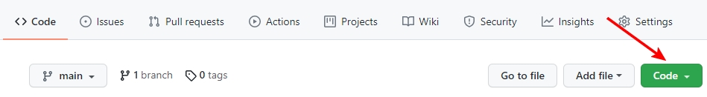
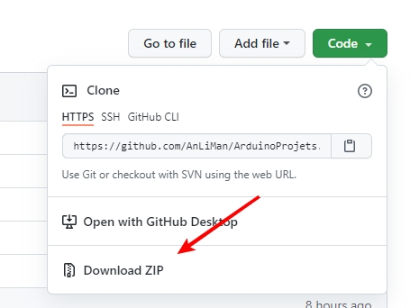

Учебные материалы
Все учебные материалы доступны в репозитории GitHub по следующей ссылке: https://github.com/AnLiMan/ArduinoProjets , помощью поиска по пользователям – AnLiMan – ArduinoProjects либо QR-коду. Материалы со страницы можно скачать следующим образом:

Slide 19
Программирование
Ардуино программируется на языке программирования C/C++ с соответствующим ему синтаксисом, а также имеется возможность записи на машинном коде – языке программирования assembler. Встроенный сборщик, препроцессор и компилятор (avr-gcc или Win-AVR) прощают большое количество ошибок и делает многое за пользователя автоматически. Базовые функции для управления выводами и интерфейсами микроконтроллера, математика и некоторые другие функции/макросы взяты из открытого фреймворка для работы с микроконтроллерами под названием Wiring. Именно из него состоит базовый набор инструментов Ардуино. В связи с этим сами разработчики Ардуино называют язык “упрощённым c++”, и даже дали ему отдельное название – Arduino Wiring.

Slide 20
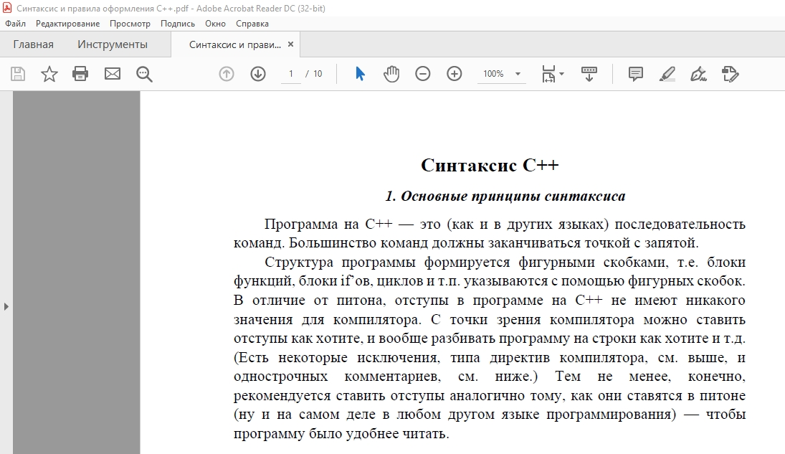

Структуру и синтаксис языка С++ можно изучить в файле «Синтаксис и правила оформления C++», файл можно скачать и QR-коду.

Slide 21
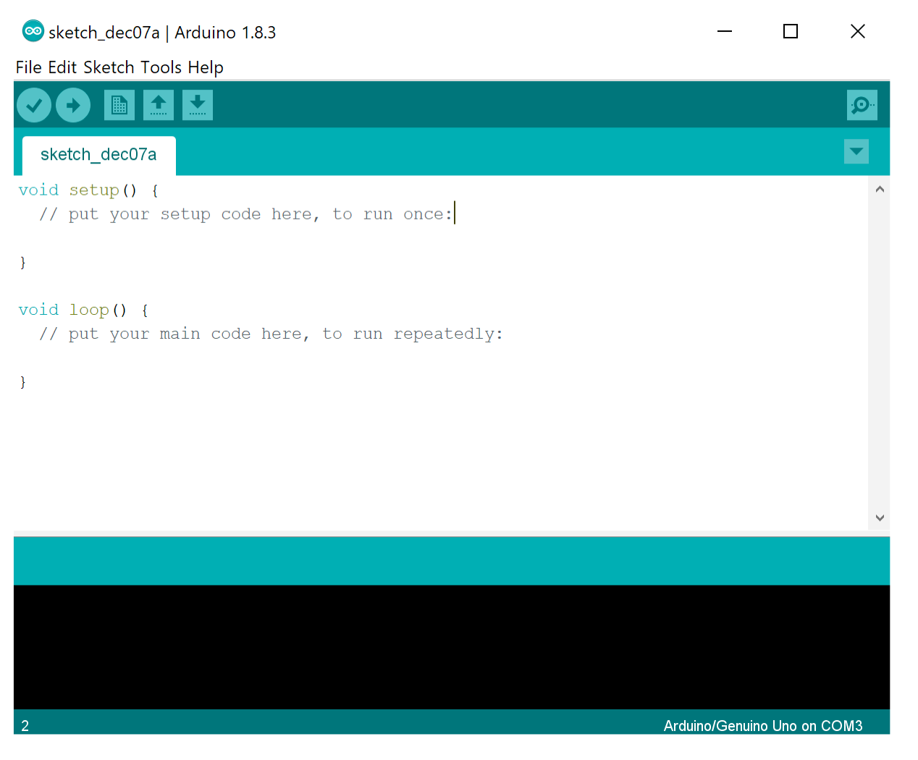

Софт
Что касается программной части, предоставленной Arduino, то это Arduino IDE (Integrated Development Environment – интегрированная среда разработки), включающая в себя редактор кода, компилятор и всё остальное необходимое для загрузки прошивки в плату. Основные команды и функции Arduino можно найти в pdf-файле «Основные команды и функции Arduino», также доступного по QR-коду.

Slide 22
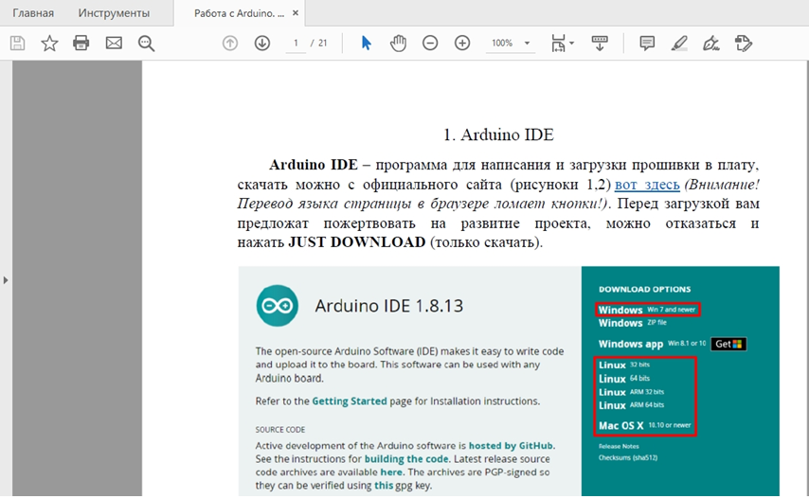
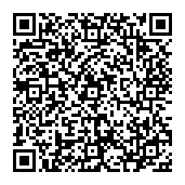
В качестве методических рекомендаций по установке среды для разработки Arduino IDE, сопутствующих драйверов, решении типичных проблем следует применять pdf-файл «Работа с Arduino. Методическое пособие», ссылка на слайде.

Slide 23
Загрузка программы
Что касается так называемого программатора: изначально способом загрузки прошивки в микроконтроллер является загрузка посредством ISP (in-system programming) программатора, который загружает прошивку напрямую в память микроконтроллера. Это способ хорош и надёжен, но он дороже и не такой универсальный как тот, который используется в Ардуино. Работает это так: вместо ISP программатора на плате стоит USB-TTL преобразователь, который позволяет Ардуино (на её стороне TTL – транзистор-транзистор логика) буквально общаться с компьютером (на его стороне – USB) и обмениваться данными. Но просто общаясь с компьютером загрузить прошивку не получится, поэтому в памяти микроконтроллера “живёт” загрузчик (он же bootloader), который умеет ловить данные, идущие с компьютера и загружать их во Flash память микроконтроллера. При каждом запуске микроконтроллера загрузчик ждёт команду от компьютера для загрузки новой прошивки. Если никто ему не отвечает какое-то время, он запускает уже имеющуюся в памяти МК прошивку. Отсюда вытекает несколько минусов:
Загрузчик сидит во Flash памяти и занимает место (около 6%)
При подаче питания на МК прошивка стартует не сразу, каждый раз загрузчик ждёт команду от компьютера в течение какого-то времени (пару секунд), прежде чем передать управление имеющейся в памяти программе.

Slide 24
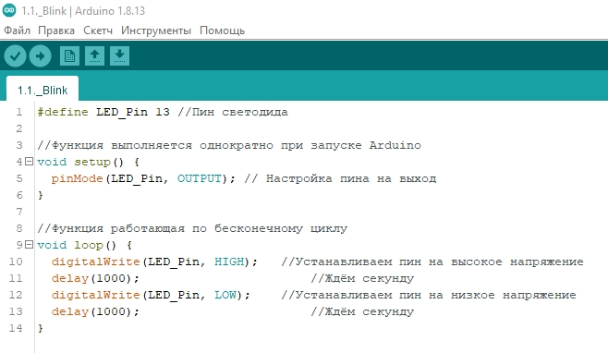

Загрузка скетча (программы) в плату
Загрузим первую программу в плату. В качестве примера возьмём базовый пример с мигающим светодиодом «1.1.Blink», ссылка доступна и по QR-коду При открытии скетча в Arduino IDE появится окно следующего вида:

Slide 25
Объяснение кода
#define LED_Pin 13 //Пин светодида
Объявить "жёсткую" константу LED_Pin равной 13. При компиляции кода все места, где употреблялось «LED_Pin» будут заменены на указанную цифру.
Функция «Setup()» выполняется однократно при запуске Arduino, здесь производится конфигурация портов, инициализация объектов, открытие последовательного порта и т.д.
void setup() {
pinMode(LED_Pin, OUTPUT); // Настройка пина на выход
}
Функция «loop()» работает по бесконечному циклу. Все команды выполняются последовательно с сверху вниз. При выполнении последней команды осуществляется переход на первую строку цикла
void loop() {
}

Slide 26
digitalWrite(LED_Pin, HIGH); //Устанавливаем пин на высокое напряжение
Повле данной фунции на пине устанавливается высокое напряжение (5В) и светодиод загорается. Подробное описание функции приведено на слайде 14.
delay(1000); //Ждём секунду
Функция delay(time) приостанавливае выполнение кода на (time) миллисекунд. Дальше функции delay выполнение кода не идёт, за исключением прерываний, работа микроконтроллера в прямом смысле останавливается, поэтому данная функция не является предпочтительной и рекомендуются использовать конструкции со встроенным таймером микроконтроллера на millis().
digitalWrite(LED_Pin, LOW) //Устанавливаем пин на низкое напряжение
Светодиод гаснет, так как мы подаем на него нулевое напряжение.
delay(1000);//Ждём секунду
После секундной паузы код заканчивается и микроконтроллер переходит на первую строчку и всё повторяется заново.

Slide 27
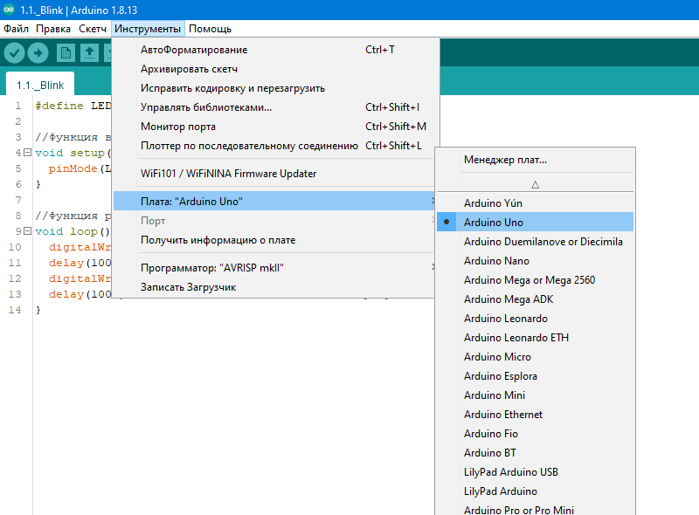
Для загрузки прошивки для начала требуется выбрать плату через: «Инструменты» - «Плата» - «Arduino Uno».

Slide 28
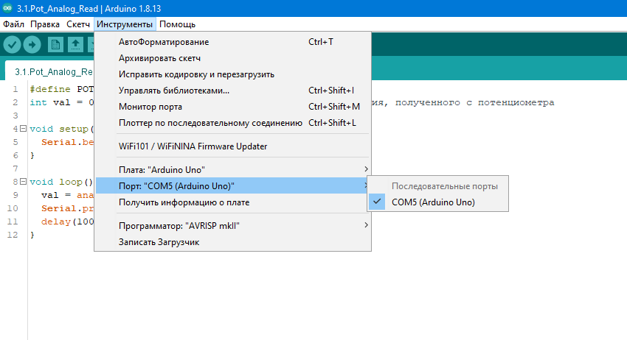
После выбираем порт через который будем «прошивать» (загружать программу) Arduino «Инструменты» - «Порт». Номер порта может отличаться от того, что показано на рисунке это не так важно.

Slide 29

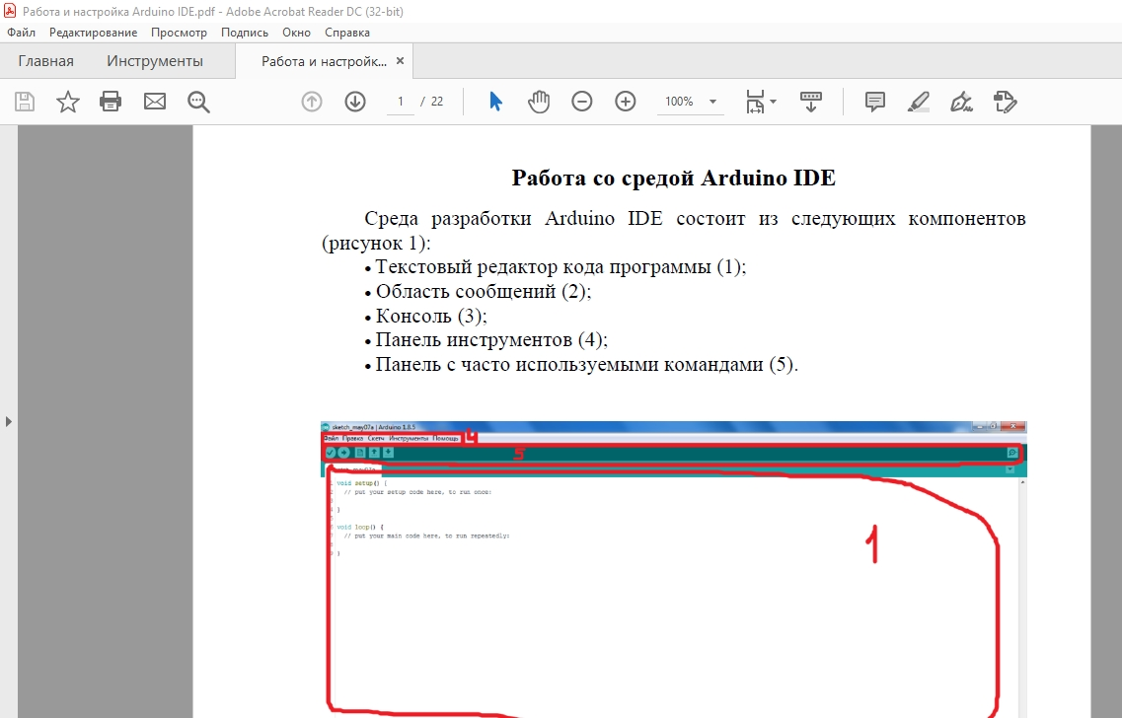
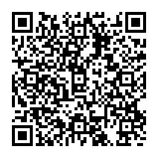
Загрузка программы производится при помощи вот этого значка в окне программы:
Более подробное руководство по использованию среды приведено в pdf-файле - «Работа и настройка Arduino IDE», доступное по QR-коду.

